Slide 1
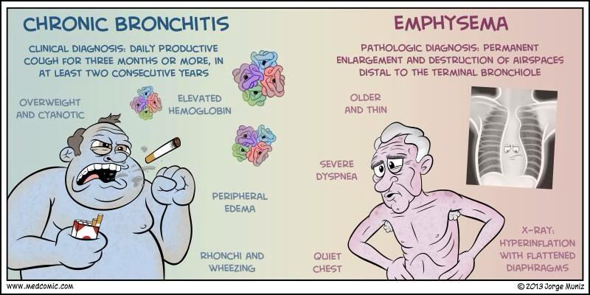
Prevalencia de insomnio en pacientes con EPOC
Aureliano Aís Daza, Ángel Carmona González, Isabel Castillo Rivillas, Sofía Hernández, Aurelio Arnedillo Muñoz
Hospital Universitario Puerta del Mar, Cádiz
Introducción
Los trastornos del sueño están presentes hasta en el 75% de los pacientes con EPOC, afectando negativamente a la calidad de vida y al control de la enfermedad.
Estos trastornos incluyen el insomnio, síndrome de piernas inquietas, síndrome de apnea obstructiva del sueño, hipoventilación y desaturación nocturna de oxígeno.
El objetivo primario del estudio fue determinar la prevalencia de insomnio en una muestra aleatoria de pacientes con EPOC.
Como objetivos secundarios, evaluar la relación entre el insomnio y la calidad de vida, la función pulmonar, y la ansiedad/depresión en pacientes con EPOC.

Slide 2
Prevalencia de insomnio en pacientes con EPOC
Aureliano Aís Daza, Ángel Carmona González, Isabel Castillo Rivillas, Sofía Hernández, Aurelio Arnedillo Muñoz
Hospital Universitario Puerta del Mar, Cádiz
Tamaño de muestra
Calculadora de tamaño muestral online GRANMO (20)
Prevalencia de insomnio en la población general aproximadamente del 24%
Prevalencia de insomnio en el grupo de pacientes EPOC de al menos un 37%
Error alfa del 0.05% y una potencia estadística del 85%
Tamaño muestral necesario de 102 (92 + 10% pérdidas)
Material y métodos
Se realizó un estudio observacional transversal sobre una muestra aleatoria de pacientes con EPOC atendidos en consultas externas de Neumología, durante un período de 6 meses.
Se recogieron variables sociodemográficas y clínicas (función pulmonar, tratamiento, toma de ansiolíticos/antidepresivos, comorbilidades, somnolencia diurna mediante el test de Epworth, calidad de vida mediante el cuestionario CAT, ansiedad y depresión mediante la escala HADS, y grado de insomnio mediante el Insomnia Severity Index.
Estadística
Las variables clínicas y demográficas se compararon entre pacientes con y sin insomnio mediante la prueba t de Student o la prueba de chi-cuadrado.

Slide 3

Prevalencia de insomnio en pacientes con EPOC
Aureliano Aís Daza, Ángel Carmona González, Isabel Castillo Rivillas, Sofía Hernández, Aurelio Arnedillo Muñoz
Hospital Universitario Puerta del Mar, Cádiz
Sexo Hombre Mujer | 77 (74,8%) 26 (25,2%)
Tabaquismo Exfumador Fumador activo | 74 (71,8%) 29 (28,2%)
GOLD A B E | 38 (36,9%) 35 (34,0%) 30 (29,1%)
Comorbilidades HTA Diabetes mellitus Dislipemia Cardiopatía isquémica Arritmia ACV ERGE Asma Obesidad AOS SHO Insomnio Ansiedad Depresión | 62 (60,2%) 38 (36,9%) 50 (48,5%) 22 (21,4%) 31 (30,1%) 7 (6,8%) 2 (1,9%) 4 (3,9%) 47 (45,6%) 35 (34,0%) 8 (7,8%) 28 (27,2%) 26 (25,2%) 19 (18,4%)
Tratamiento Oxigenoterapia CPAP VMNI Benzodiacepinas Ansiolíticos LABA o LAMA LABA+CI LABA+LAMA LABA+LAMA+CI | 34 (33,0%) 20 (19,4%) 8 (7,8%) 32 (31,1%) 25 (24,3%) 10 (9,7%) 9 (8,7%) 31 (30,1%) 49 (47,6%)
Resultados
Edad | 70,80 ±7,69
IPA | 54,57±23,01
FEV1 PBD (ml) | 1383,20±583,88
FEV1 PBD (%) | 52,76±18,37
FVC PBD (ml) | 2344,27±821,44
FVC PBD (%) | 68,98±19,43
Somnolencia (Epworth) | 4,38±2,72
Ansiedad (HADS) | 5,49±4,57
Depresión (HADS) | 4,58±4,27
Insomnio (ISI) | 8,60±7,10
CAT | 14,30±9,12
Agudizaciones | 0,60±0,91

Slide 4
Prevalencia de insomnio en pacientes con EPOC
La prevalencia de insomnio fue del 46,6% (leve 20,4%; moderado 21,4%; y grave 4,9%).
No existieron diferencias significativas en el FEV1 (55,44±18,92 vs 50,42±17,72) ni grado de obstrucción (GOLD A 14,6% vs 22,3%; GOLD B 16,5% vs 17,5%; GOLD E 15,5% vs 13,6%).
La puntuación del CAT fue significativamente mayor (18,09±8,88 vs 11,07±8,09; p<0.001) en paciente EPOC con insomnio y estos tenían significativamente más somnolencia diurna por Epworth (5,10±3,03 vs 3,75±2,26; p<0,01).
Los pacientes con EPOC sin insomnio tenían significativamente (61 vs 14; p<0,02) menos ansiedad.
La presencia de insomnio no se relacionó de forma significativa con la existencia de agudizaciones (22 vs 16; p<0,079).
Los pacientes que tomaban benzodiacepinas (12 vs 20; p<0,932) o ansiolíticos (10 vs 15; p<0,711) no agudizaban significativamente más que aquellos que no tomaban dichos fármacos.

Slide 5
Prevalencia de insomnio en pacientes con EPOC
Aureliano Aís Daza, Ángel Carmona González, Isabel Castillo Rivillas, Sofía Hernández, Aurelio Arnedillo Muñoz
Hospital Universitario Puerta del Mar, Cádiz
Conclusiones
Existe una alta prevalencia de insomnio en paciente con EPOC, siendo del 46,6% en nuestra muestra.
En los pacientes con EPOC e insomnio se observó un mayor deterioro de la calidad de vida, mayor somnolencia diurna y una asociación significativa con la ansiedad, pero no con la depresión.
Los pacientes con EPOC e insomnio tendían a agudizar más que aquellos sin insomnio, aunque no de manera significativa.
Dada la repercusión que tiene el insomnio es necesario tener en cuenta esta comorbilidad a la hora de valorar a los pacientes con EPOC.

